Slide 1
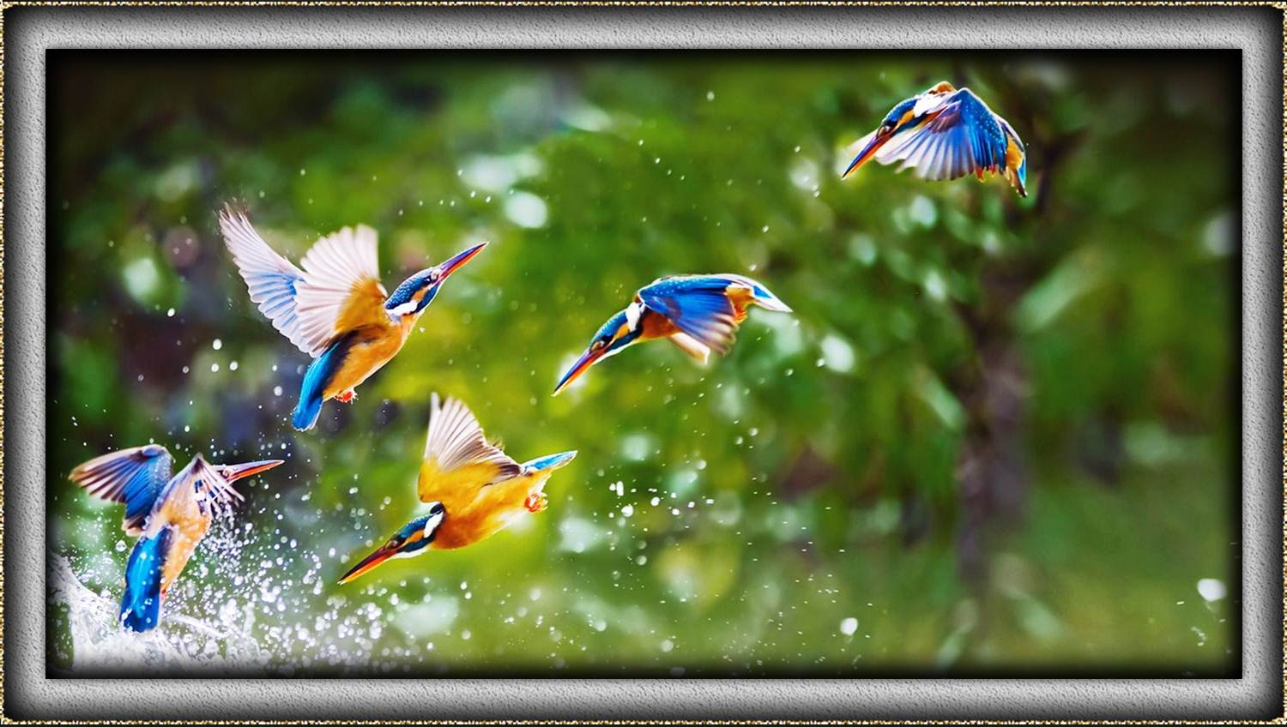



Slide 2
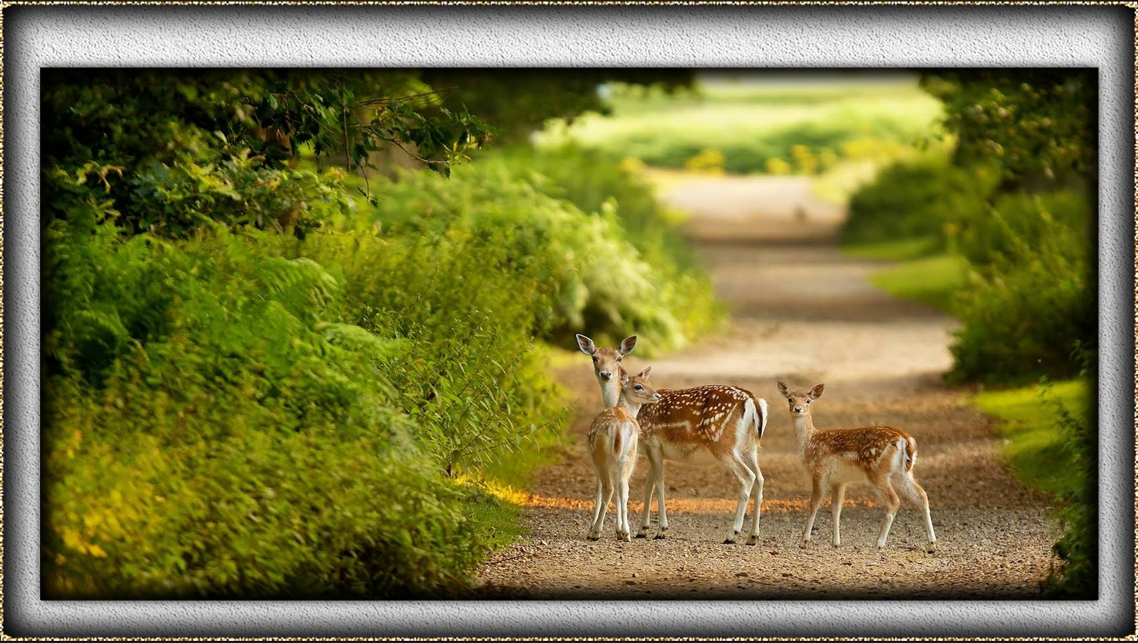
Hay más felicidad en dar que en recibir, y esto es absolutamente cierto.

Slide 3
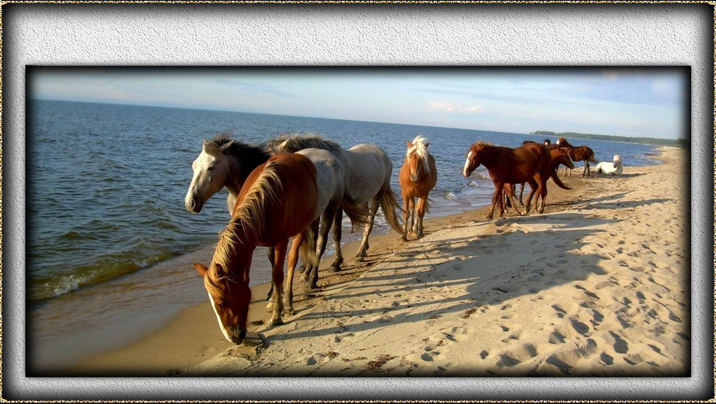
La felicidad no está como un ente fuera de nosotros y se hace patente, sensible, cuando damos, cuando compartimos, cuando amamos.

Slide 4
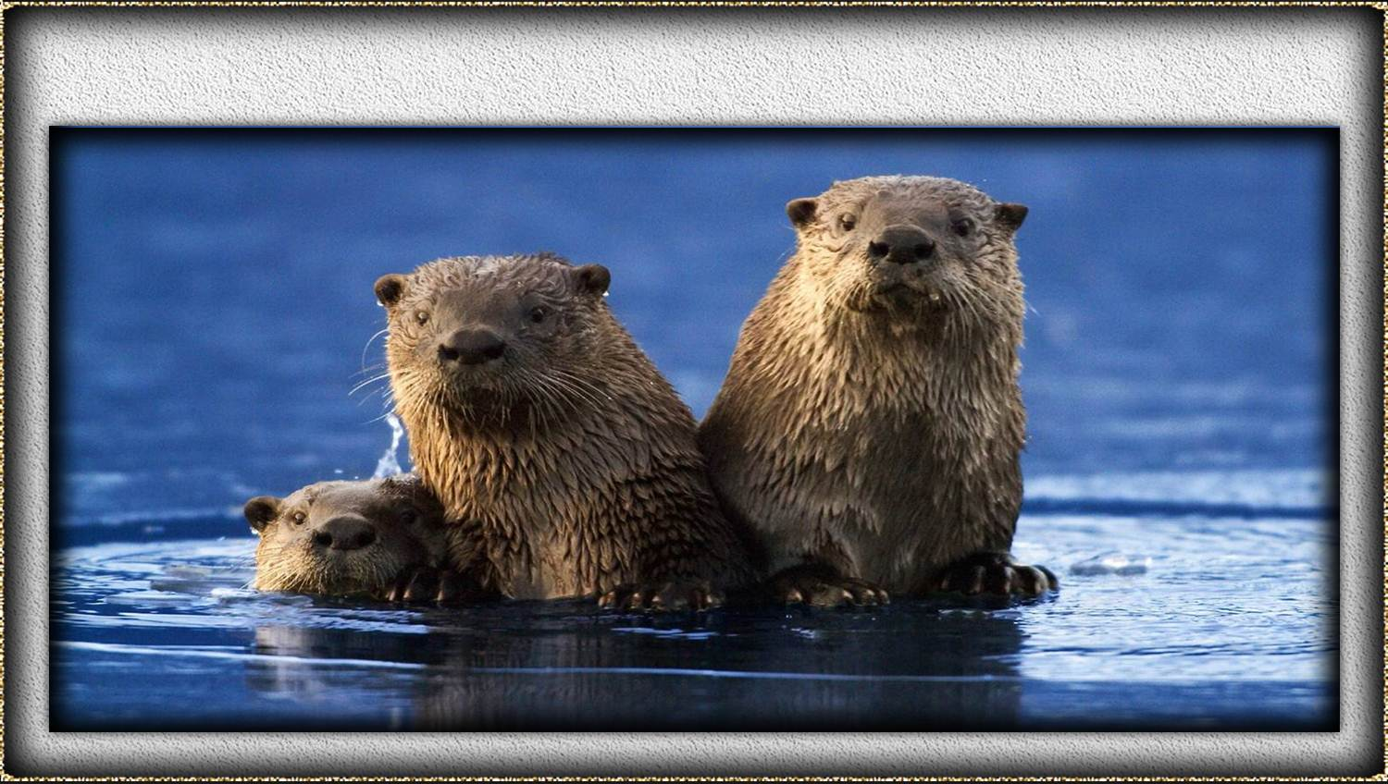
Por eso si quieres ser feliz, aprende primero a dar y a amar y aprende de las cosas simples y sencillas que quizá puedan servirte.

Slide 5
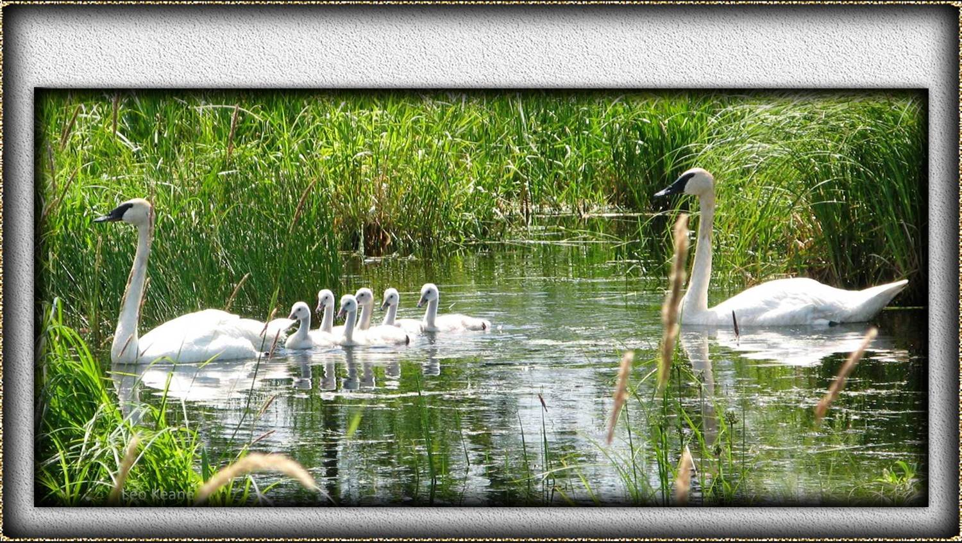
No esperes oportunidad, créala. No busques amor, dalo tú. No pidas amistad, mejor concédela.

Slide 6
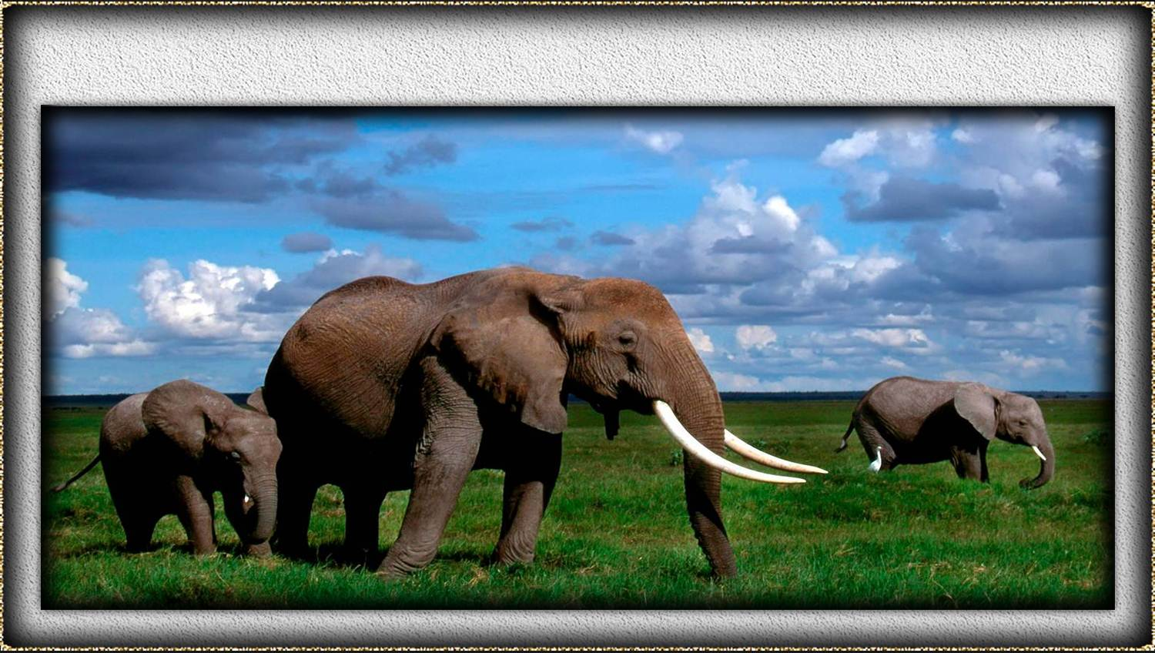
No desperdicies el sufrimiento y los errores, aprende de cada uno de ellos. No tengas prejuicios, ten disponibilidad.

Slide 7
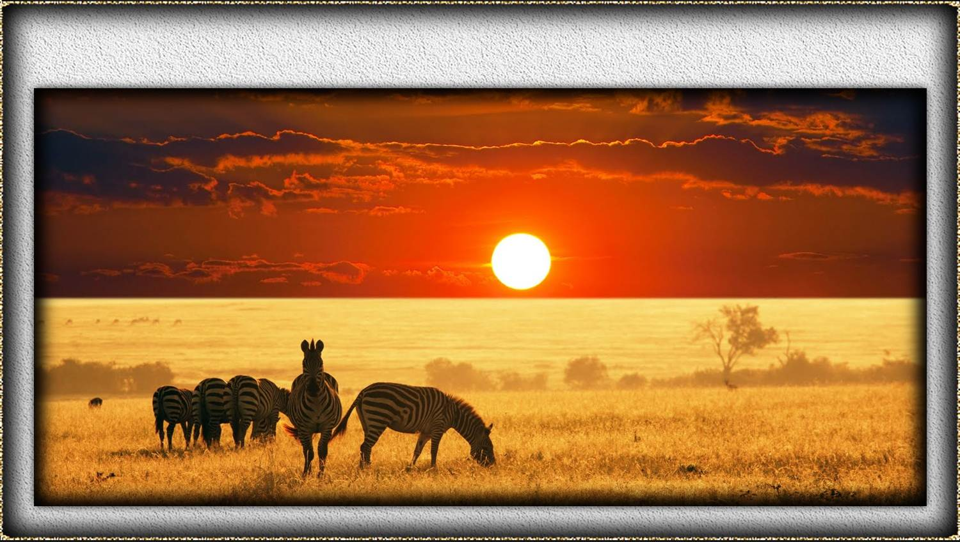
Desprecia siempre lo vulgar, lo corriente, porque vales mucho más que las cosas que te da la vida.

Slide 8
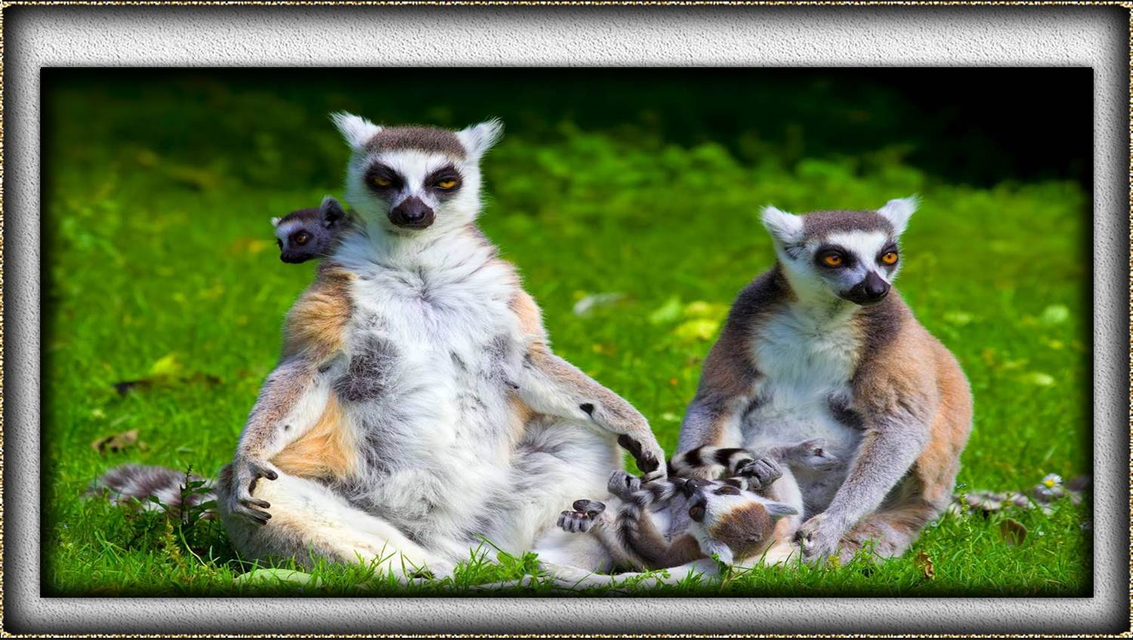
Define cuál es tu verdad y defiéndela con orgullo, porque es absolutamente tuya.

Slide 9
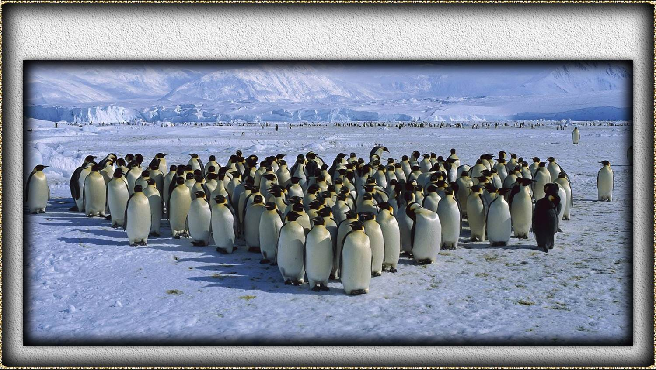
Vive pensando en las cosas que la vida te otorga, no en las que no te ha dado, porque ni siquiera has buscado las oportunidades necesarias.

Slide 10
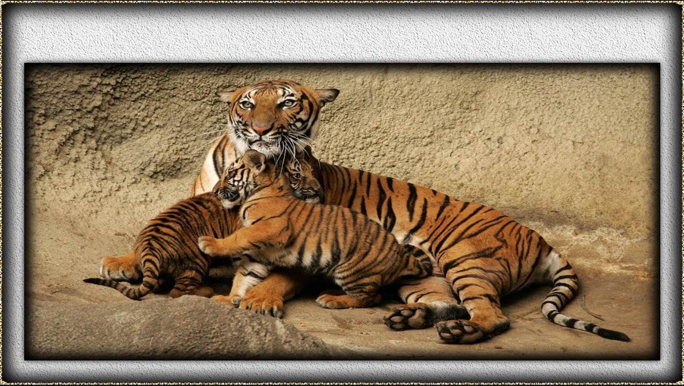
Y recuerda que los dones más valiosos son la paz, la alegría, el silencio, un buen libro, una buena canción, un gran amor, un buen recuerdo…

Slide 11
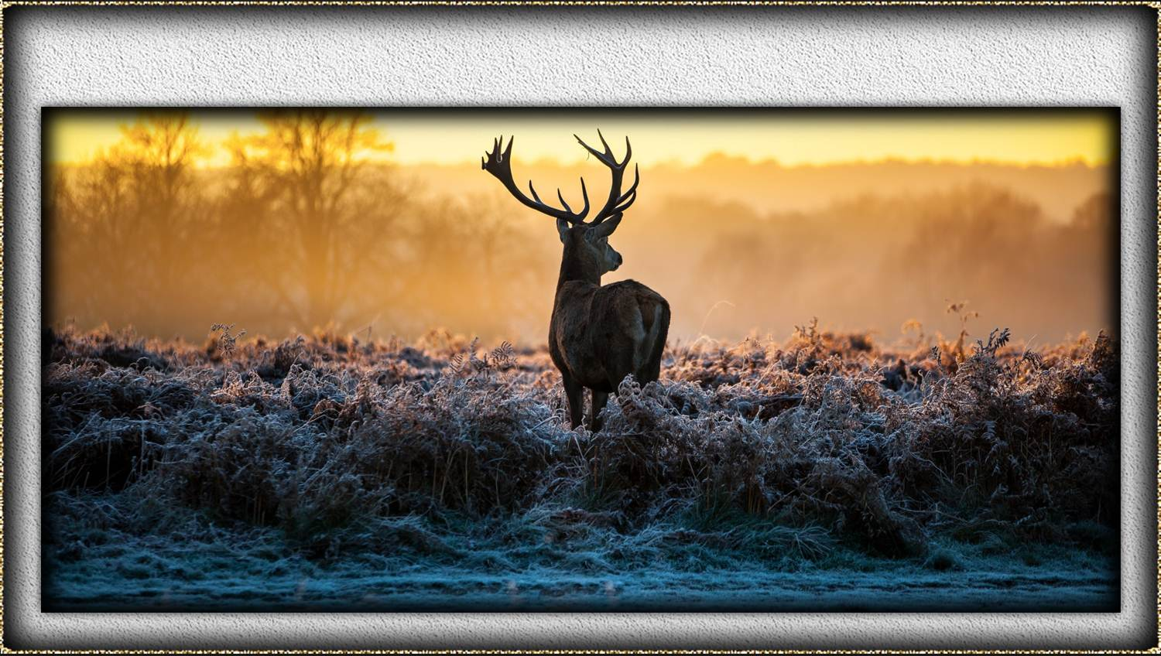
Es un buen momento para recapacitar lo que estás haciendo, lo que pienses, lo que sientas y lo que quieres.

Slide 12
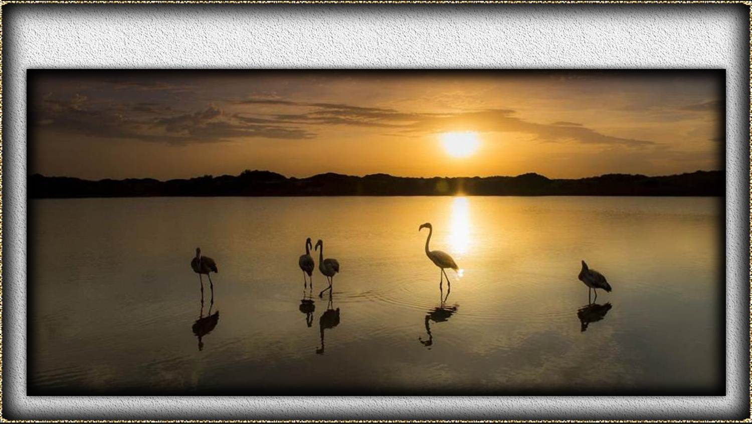
Piensa que las cosas son más sencillas de lo que parecen, piensa en no ser rebuscado ni complicado.

Slide 13
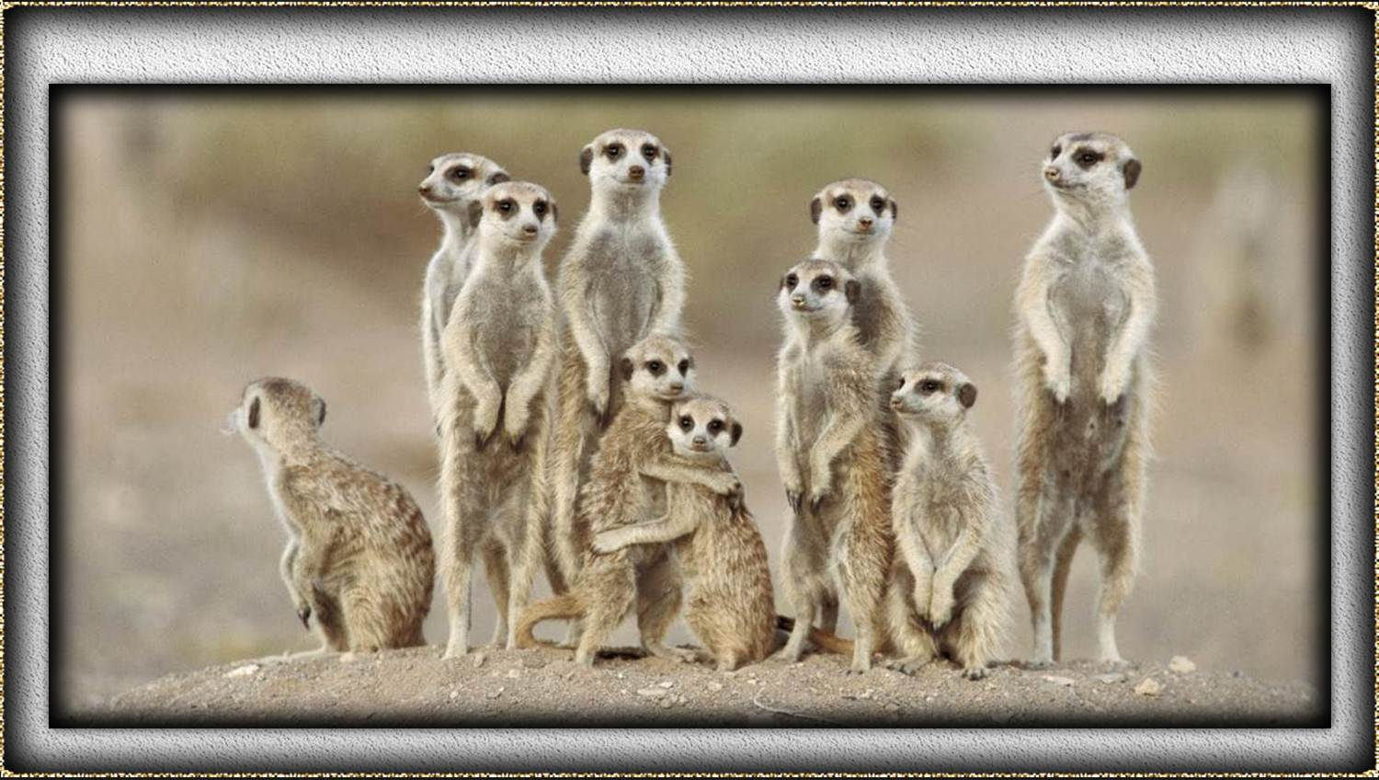
Piensa en lo que realmente vale la pena: que es lo que tienes dentro de ti mismo.

Slide 14
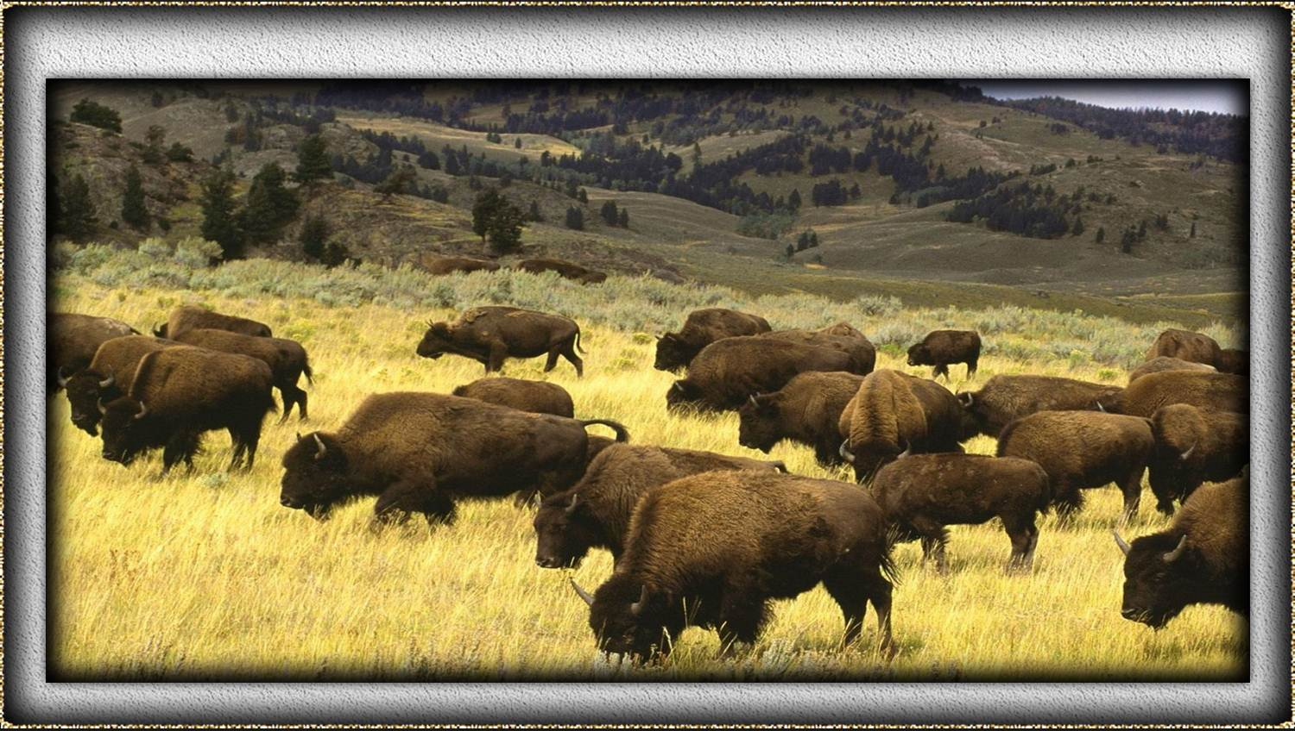
Disfruta la felicidad que ahora tienes, nadie sabe qué vendrá el día de mañana.

Slide 15
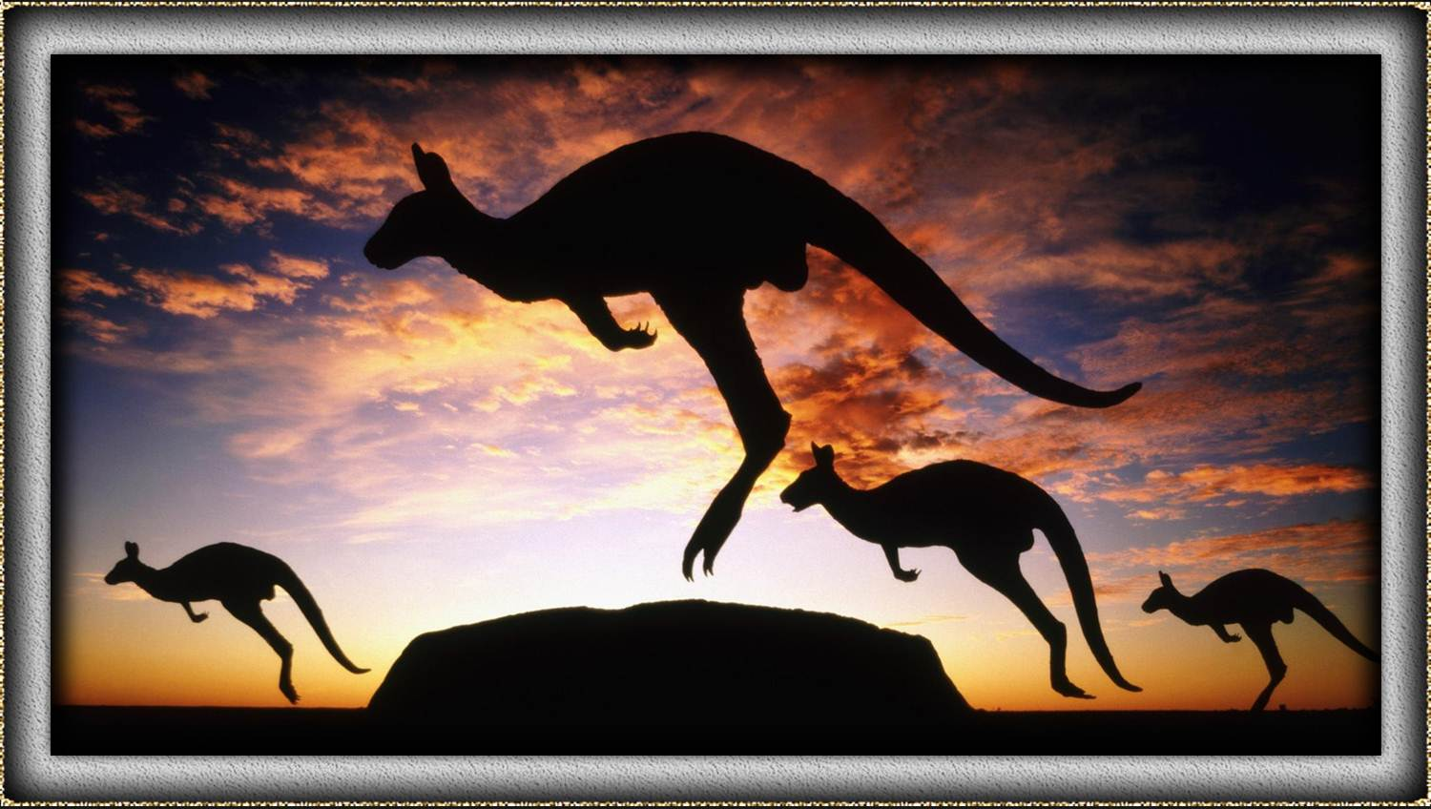
Texto: Autor desconocido
Música: Viva - Chris Spheeris
Realización general: Rodrigo Valencia Cardona
Medellín-Colombia

Slide 16







¿Te ha gustado?
Puedes ver más entrando
Aquí
Además puedes recibir powerpoints en tu correo electrónico suscribiéndote aquí:

